Slide 1
Školní rok 2019 - 2020
Přílohy výroční zprávy
Zpracovala: Mgr. Dita Kabelková
zástupce ředitele školy

Slide 2
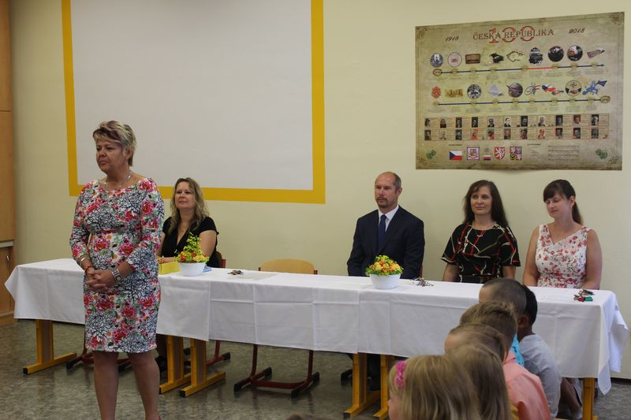
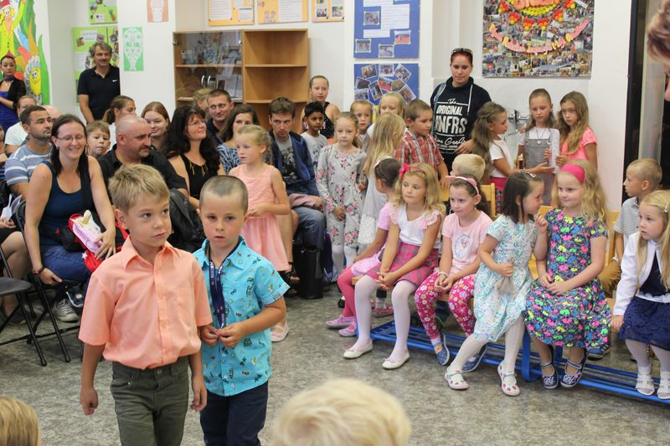
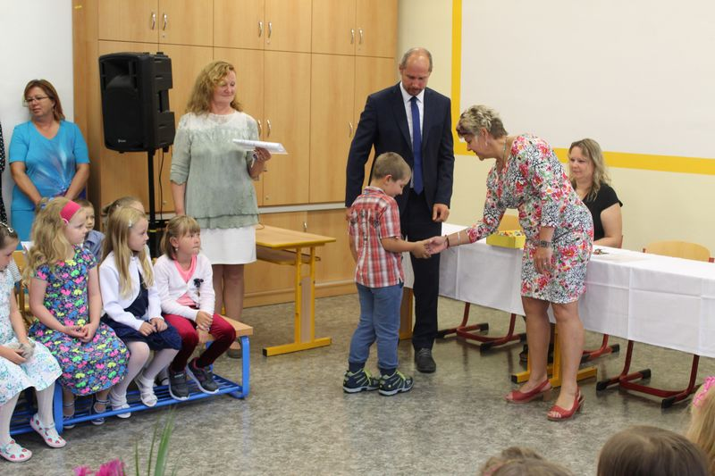
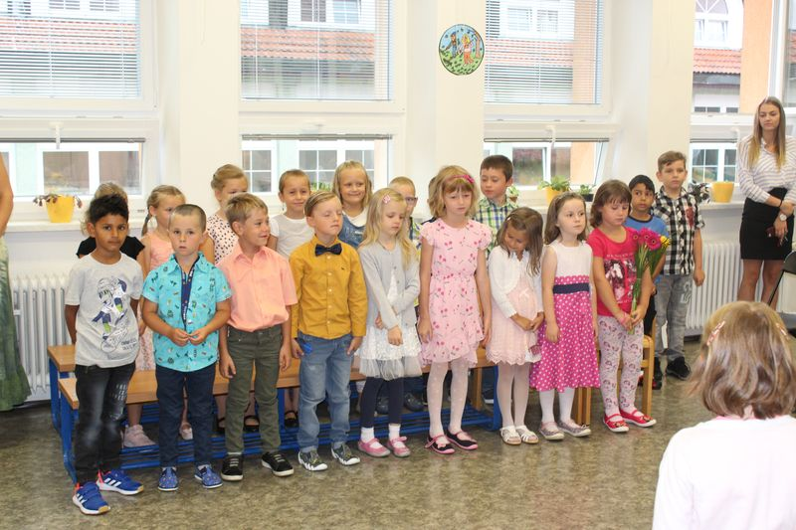
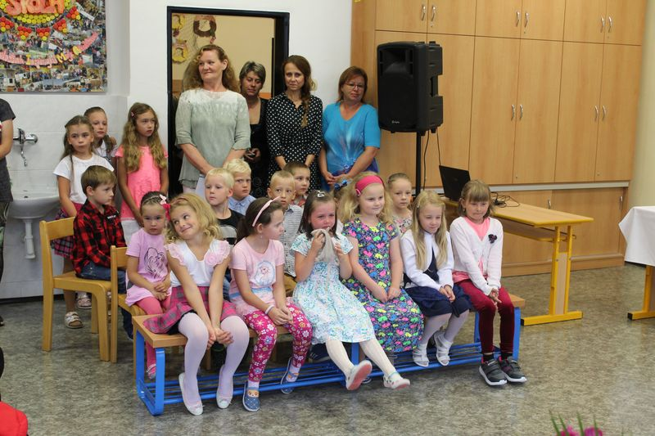
Vítání „prvňáčků“ - 2. 9. 2019

Slide 3
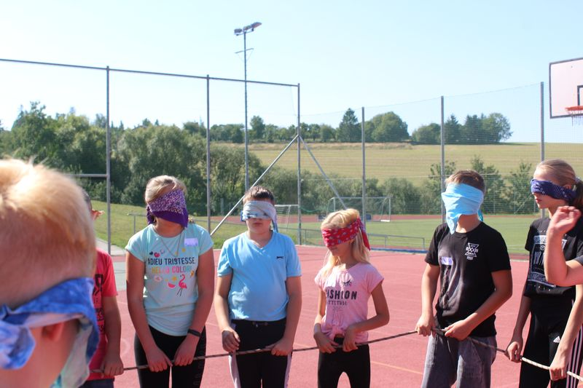
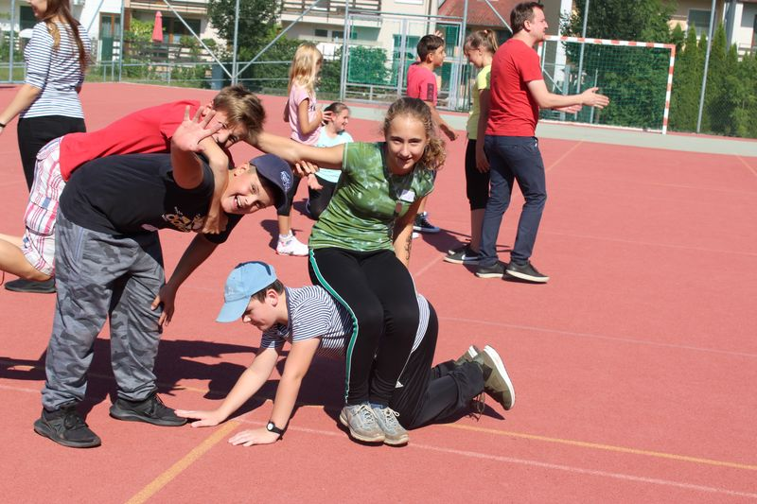
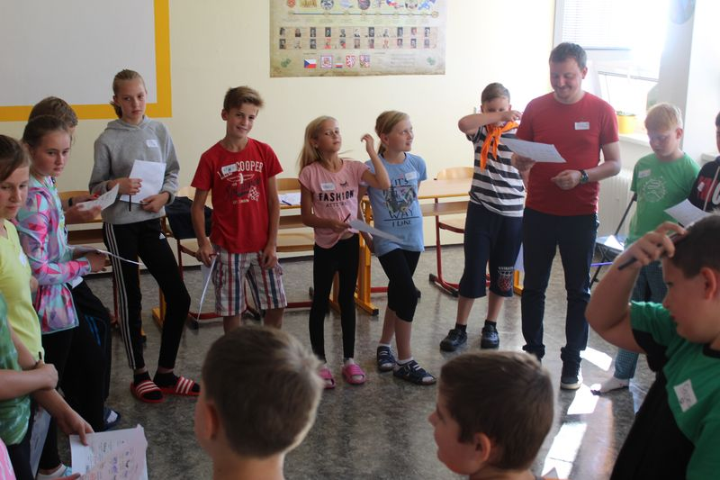
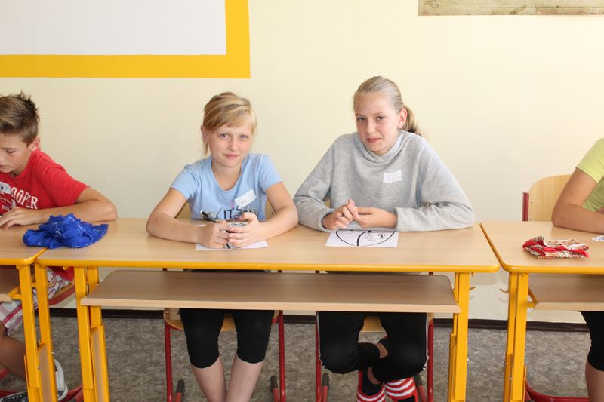
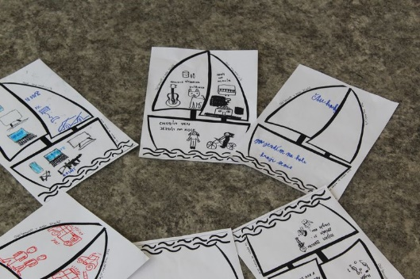
Bloky primární prevence
6.A - 5. a 6. 9. 2019

Slide 4
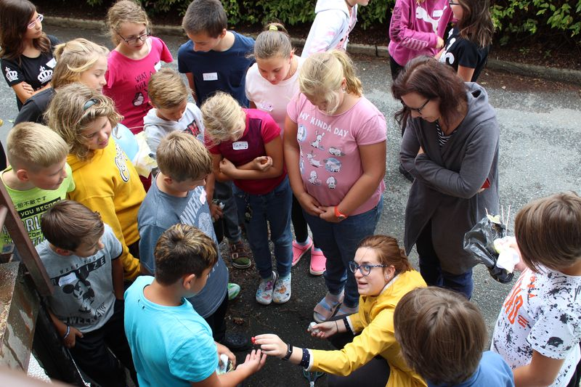
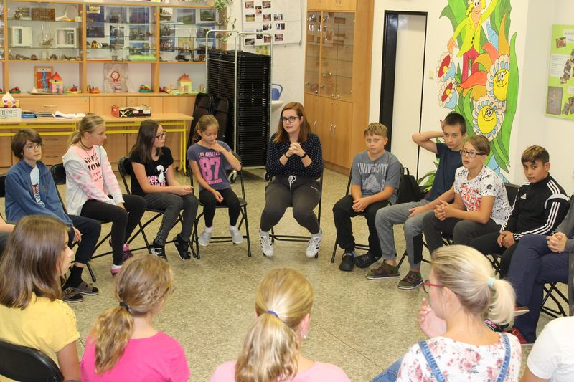
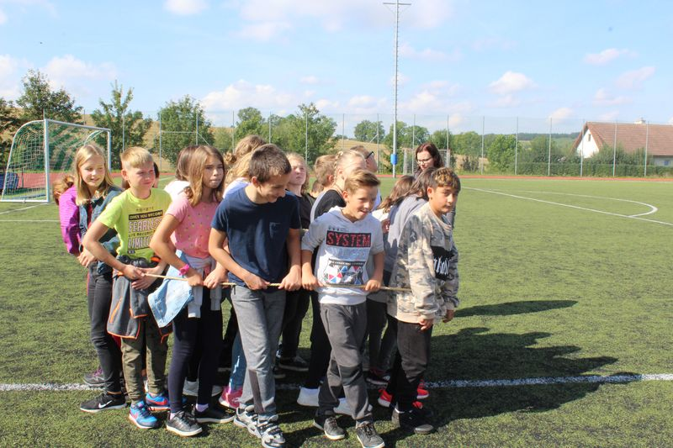
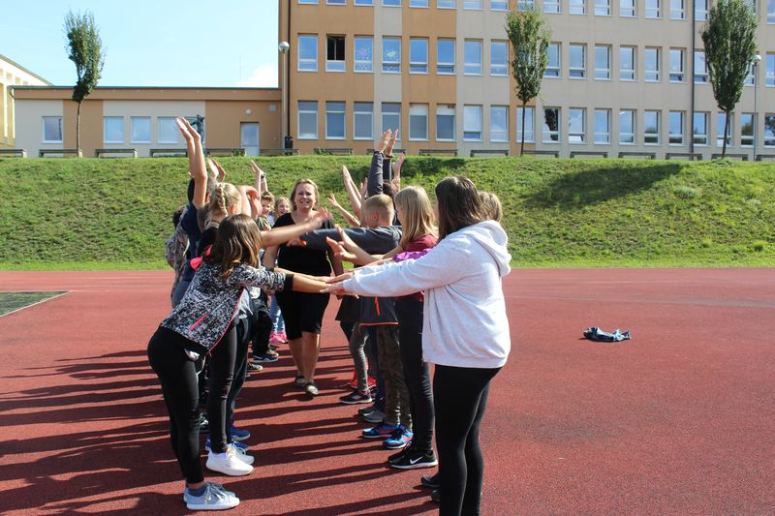
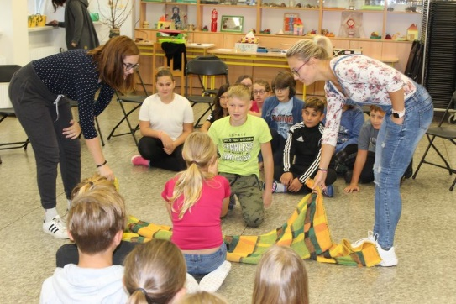
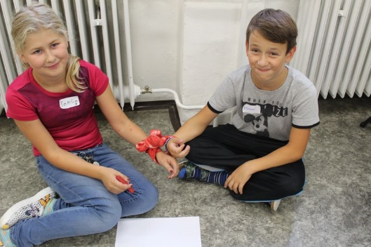
Bloky primární prevence
6.B - 9. a 10. 9. 2019

Slide 5
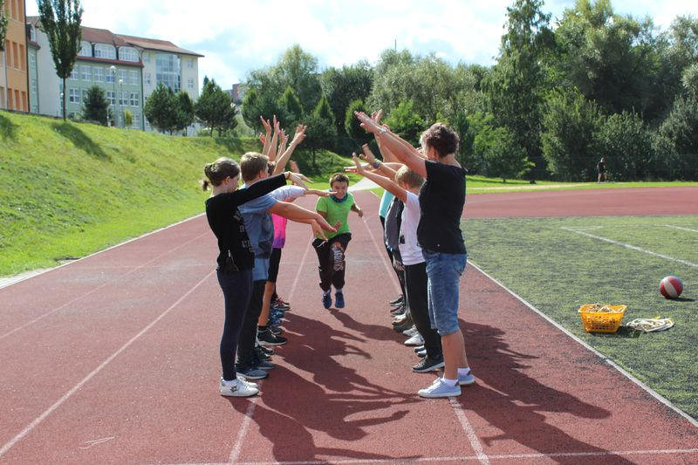
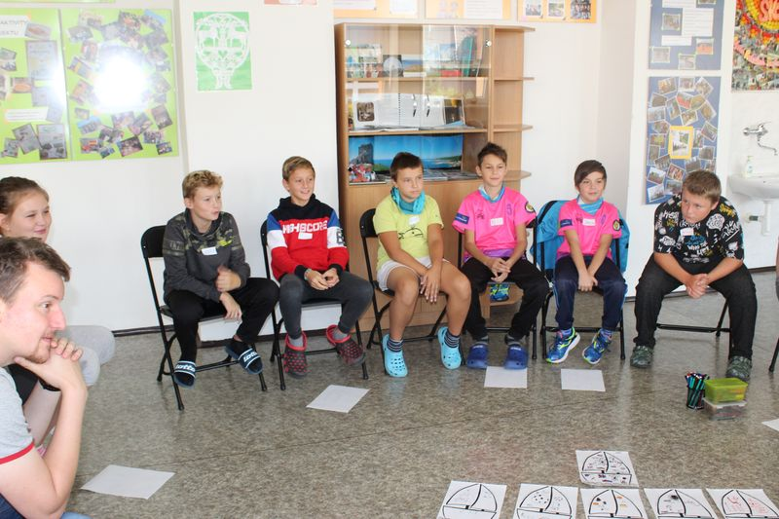
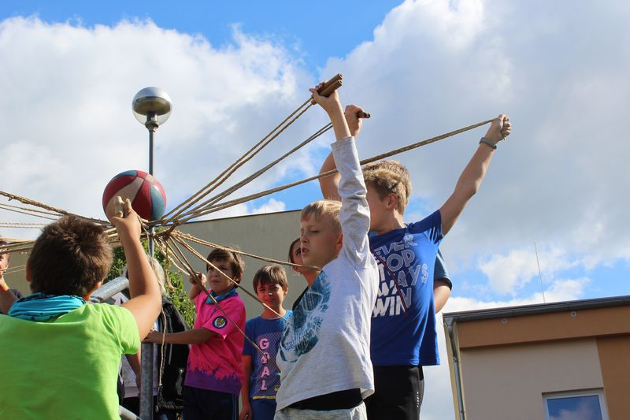
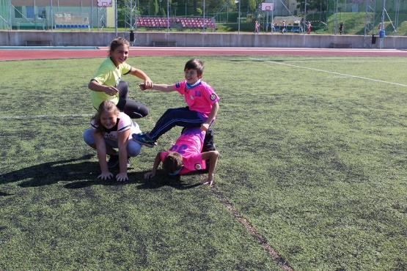
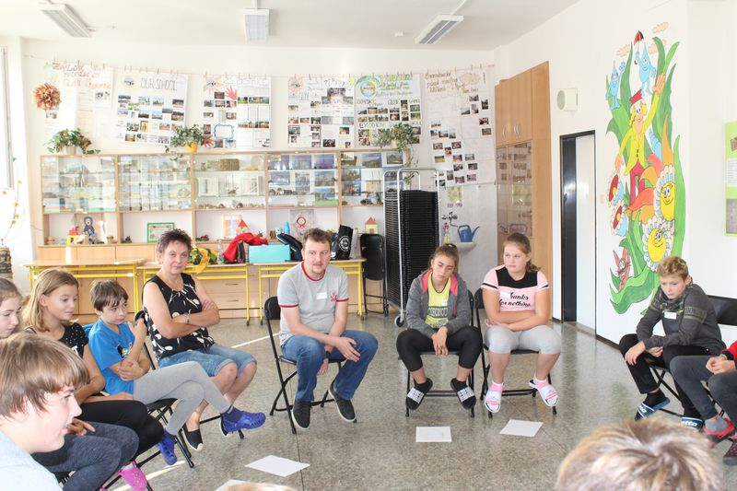
Bloky primární prevence
6.C - 12. a 13. 9. 2019

Slide 6
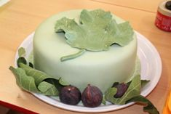
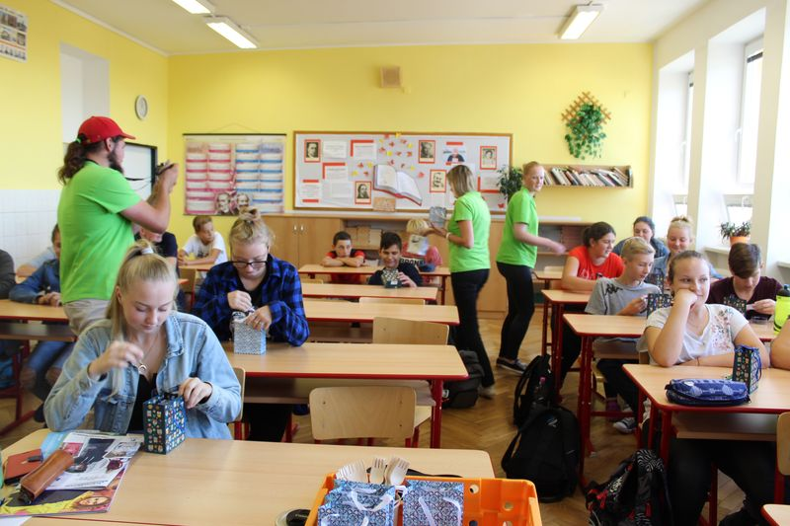
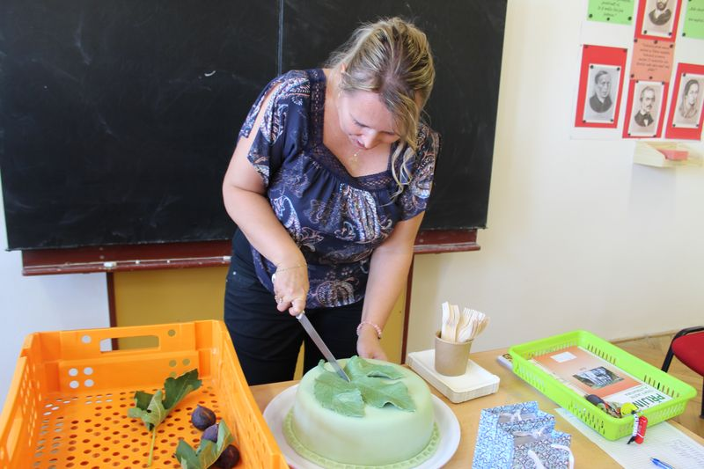
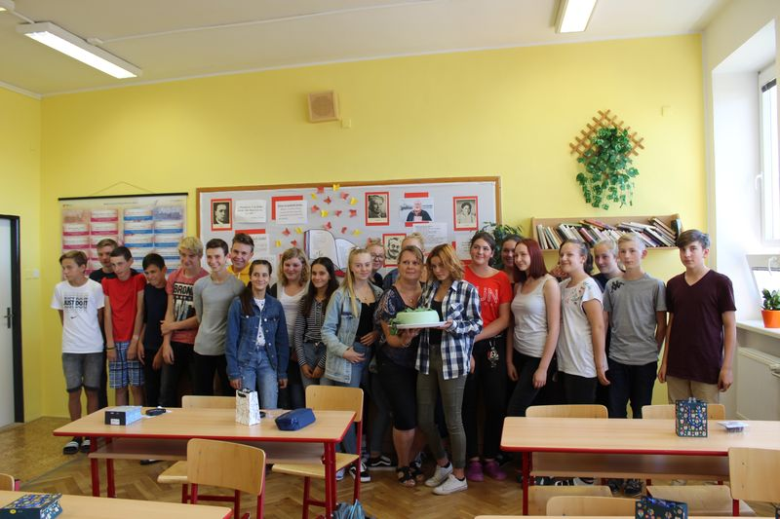
Převzetí výhry žáků 9.A - 12. 9. 2019 výtvarná soutěž EDENU

Slide 7
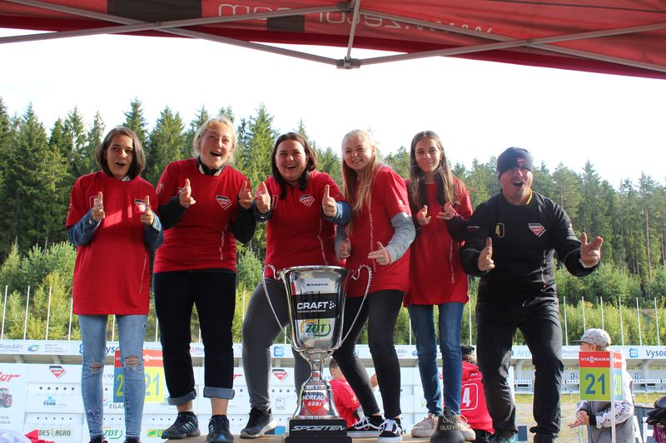
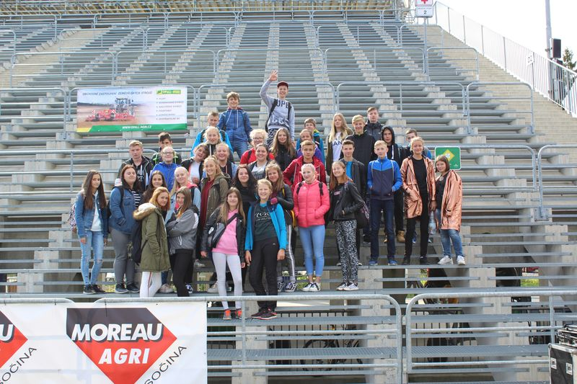
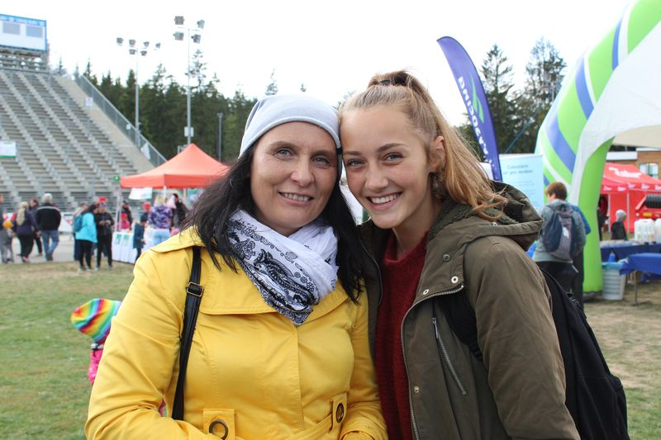
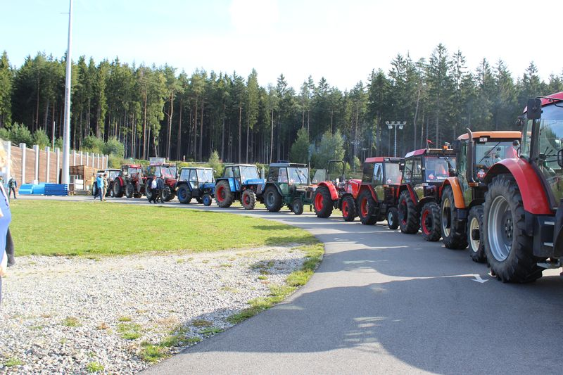
Zetor Show 9. ročníků - 19. 9. 2019

Slide 8
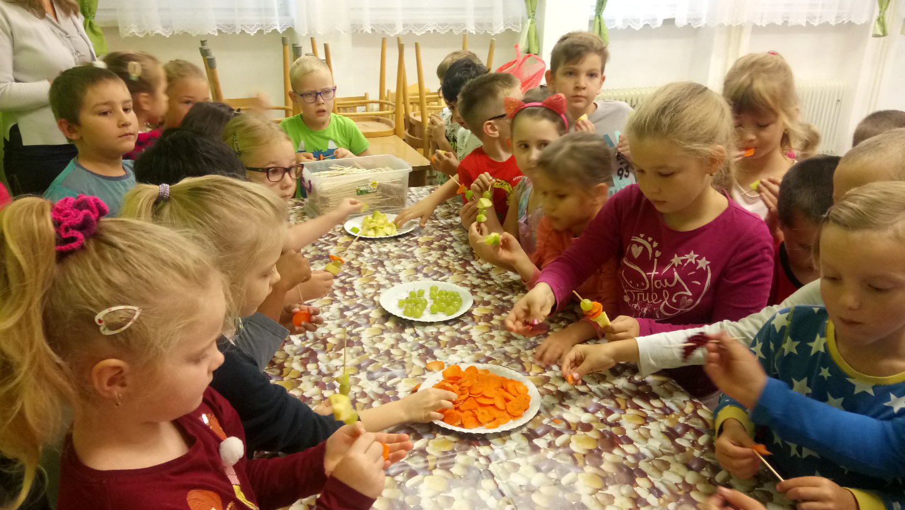
Vitamínový den – 27. 9. 2019

Slide 9
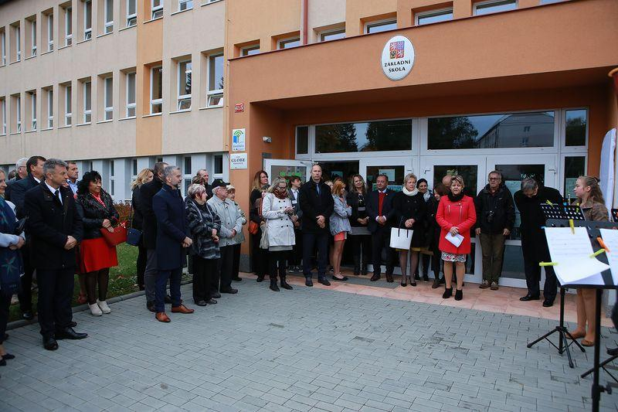
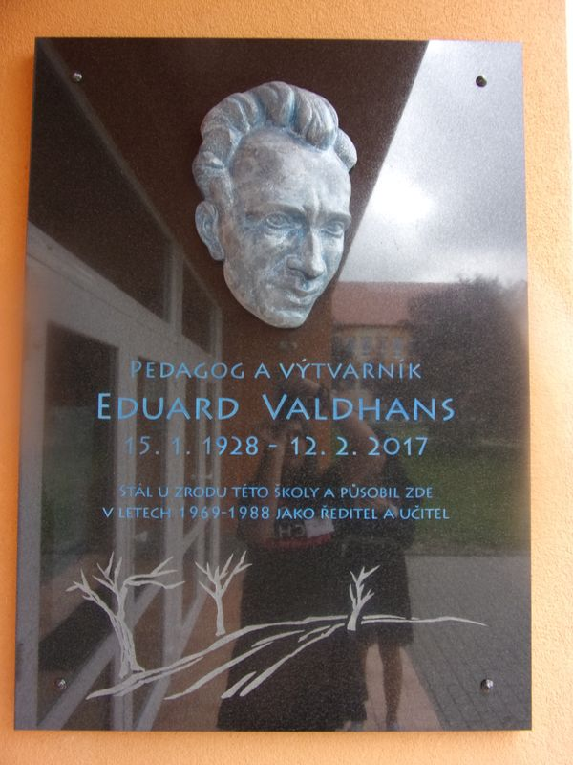
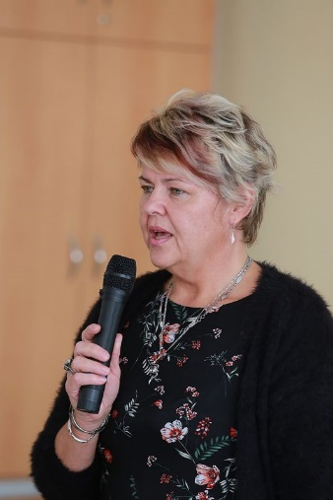
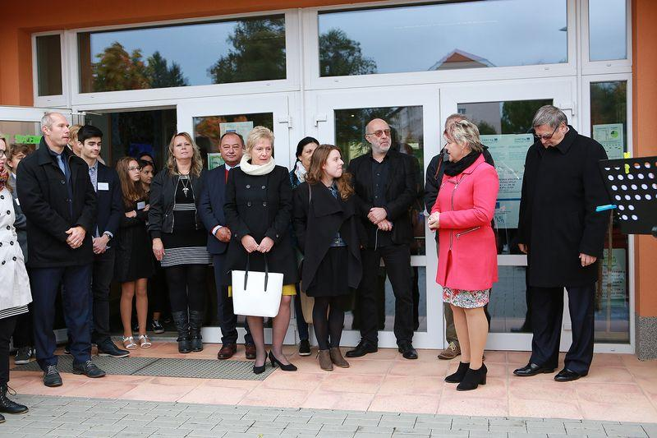
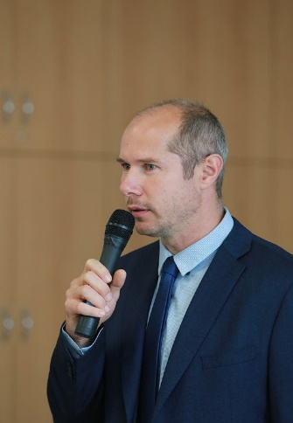
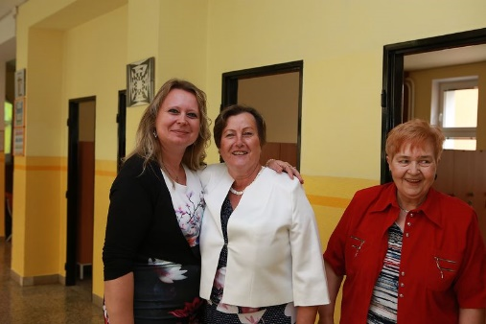
Výročí školy – 50 let od založení
3. a 4. 10. 2019

Slide 10
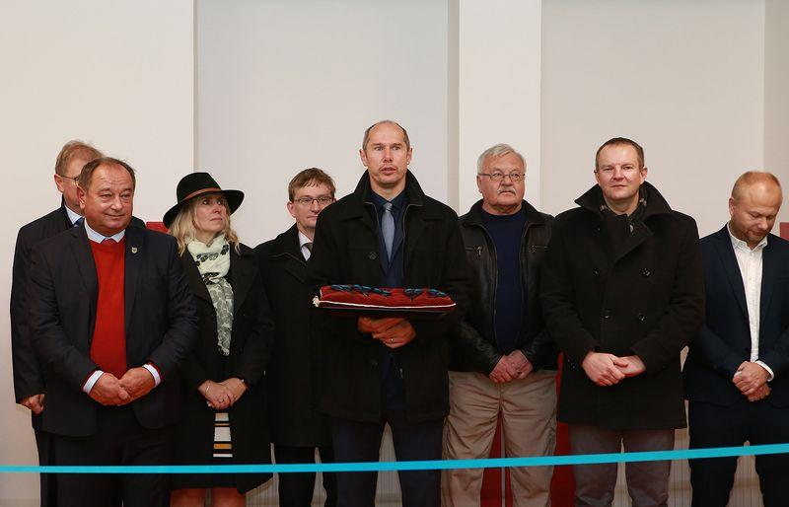
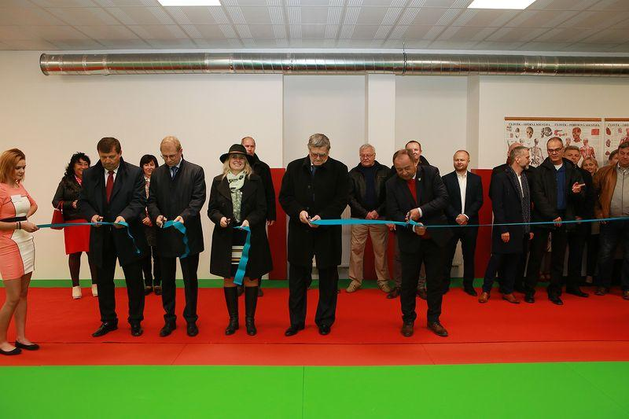
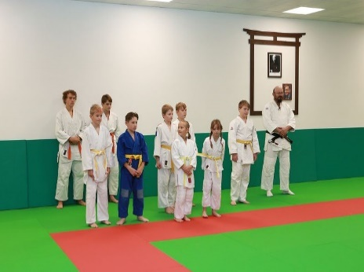
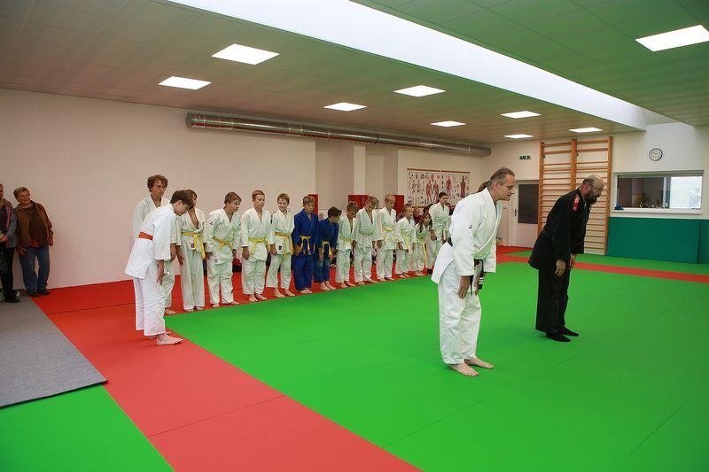
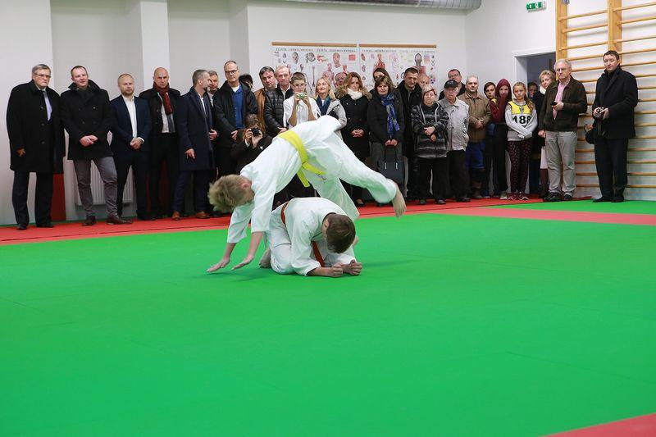
Slavnostní otevření haly pro úpolové sporty („judárny“)

Slide 11
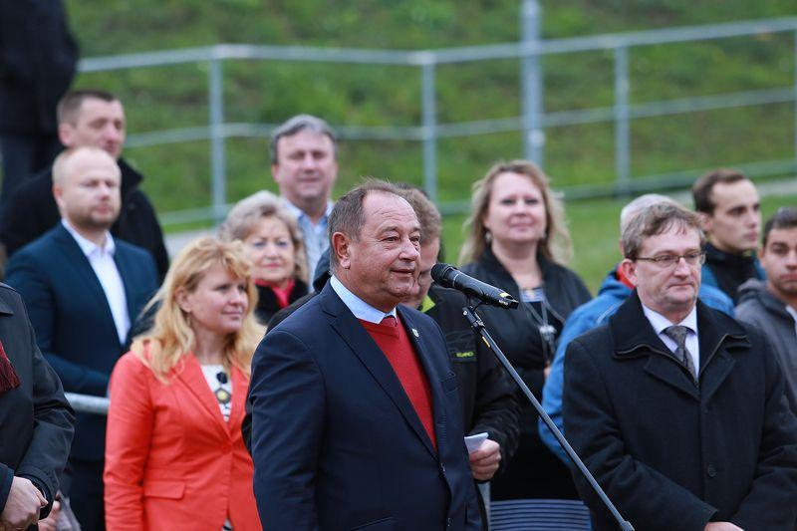
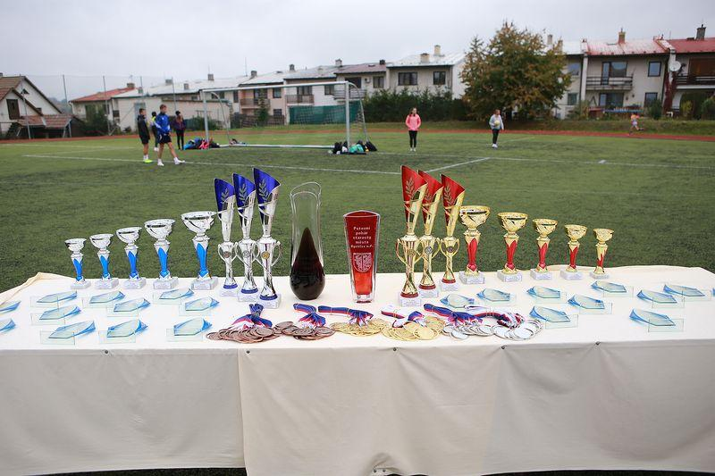
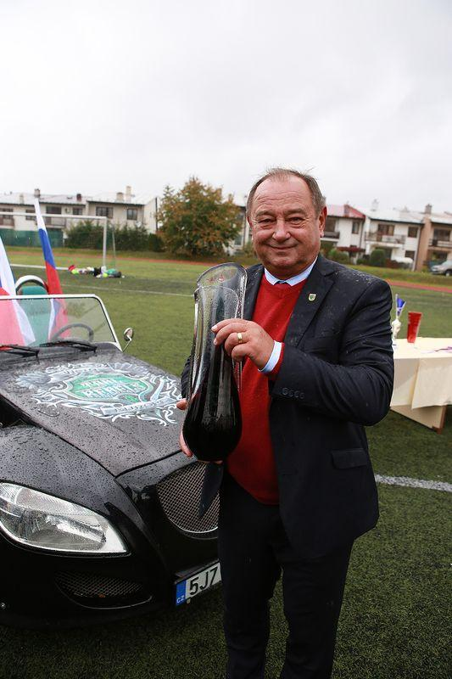
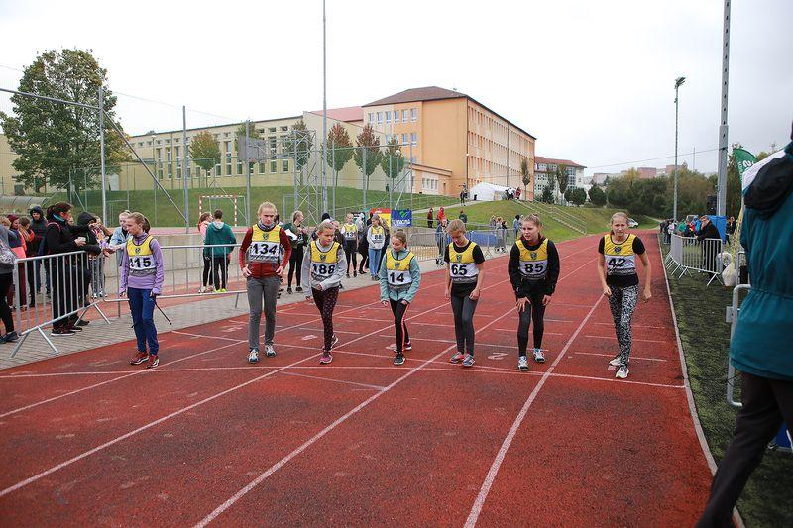
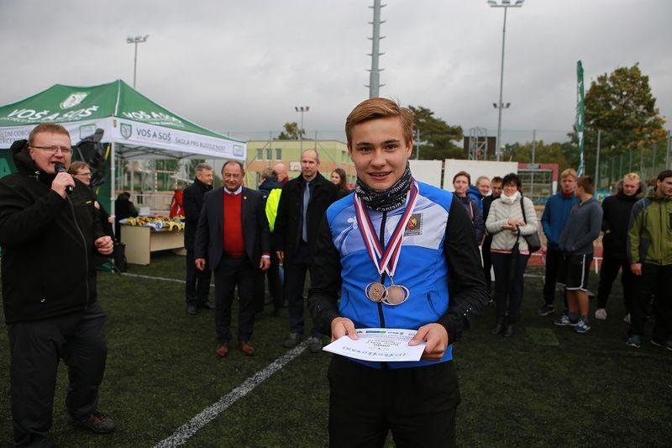
O pohár starosty města
3. 10. 2019

Slide 12
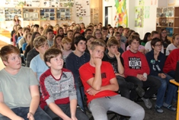
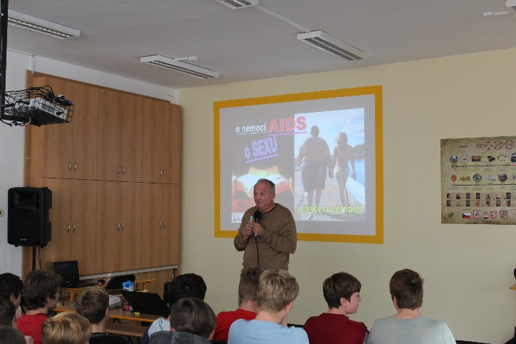
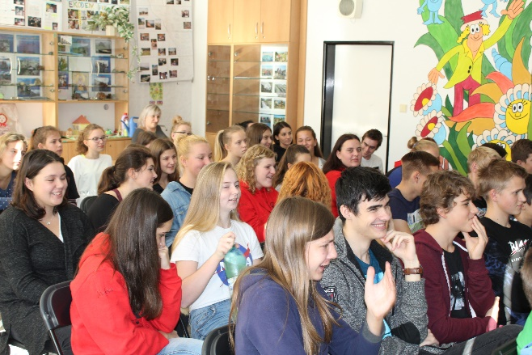
Beseda s Tomášem Řehákem pro 8. a 9. ročníky 21. 10. 2019
„O nemoci AIDS, lásce, sexu a věrnosti“

Slide 13
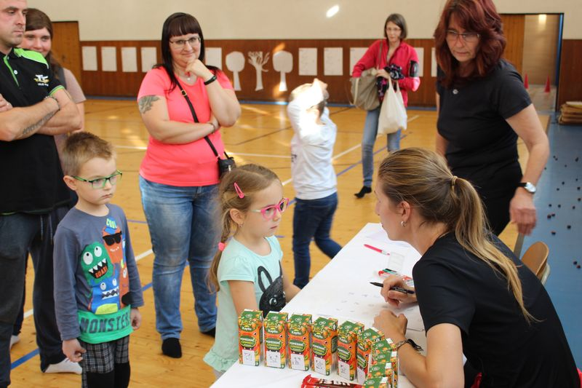




Předškoláčku, neboj se!
22. 10. 2019

Slide 14



Výchovný koncert manželů Kocůrkových pro 1. stupeň
„Hudba hradů a zámků“ - 24. 10. 2019

Slide 15




Divadlo Radost Brno pro celý 2. stupeň
24. 10. 2019 „Kabaret Nohavica“

Slide 16






Učíme se s Corinthem
25. 10. 2019

Slide 17



Prevence kyberšikany, bezpečného pohybu dětí na sociálních sítích - 5. a 19. 11. 2019 pro žáky 2. stupně

Slide 18



Exkurze 5. ročníků - Planetárium a Anthropos Brno 6. 11. 2019

Slide 19

Výchovný koncert Jumping drums 12. 11. 2019

Slide 20




Festival vzdělávání – 14. 11. 2019

Slide 21






Taneční s Úsměváčky – 15. 11. 2019

Slide 22



Florbal III. A IV. kategorie
21. a 27. 11. 2019

Slide 23





Den otevřených dveří 29. 11. 2019

Slide 24



Otevírání adventu 30. 11. 2019

Slide 25



Exkurze do společnosti Wera Werk s.r.o. žáků 9. ročníků – 4. 12. 2019

Slide 26






Tradice na škole Mikuláš, anděl a čerti
5. 12. 2019

Slide 27

5. 12. 2019 - Vánoční příběh aneb Cesta do Betléma – představení J. Hrubce pro 1. ročníky v Městské knihovně Bystřice n. P.

Slide 28

Podzimní plavecký výcvik žáků 3. a 4. ročníků

Slide 29


Představení v KD pro 1. stupeň
Od adventu do Tří králů - 12. 12. 2019

Slide 30




Florbal malotřídních škol
13. 12. 2019

Slide 31




Exkurze Brno Anthropos 6. roč.
11. 12. 2019

Slide 32



Exkurze 5. ročníků – Muzeum Bohuslava Martinů Polička 19. 12. 2019

Slide 33






Vánoční rozjímání
20. 12. 2019

Slide 34

Tříkrálová sbírka – stacionář ROSA

Slide 35



Sbírka na Austrálii organizovaná žáky z 8.B – leden 2020

Slide 36





Výchovný program K. Kocůrka „Kanada, Aljaška“ pro 2. stupeň – 27. 1. 2020

Slide 37




Představení žáků ZUŠ „O štěstí a kráse“ pro celou školu – 27. a 28. 1. 2020

Slide 38


Okresní kolo ve florbalu dívek
6. a 7. ročníku ve Velkém Meziříčí
28. 1. 2020

Slide 39




Projekt Krokus – 30. 1. 2020

Slide 40





Předškoláčku, neboj se!
4. 2. 2020

Slide 41


Recitační přehlídka 2. a 3. ročníků
12. 2. 2020

Slide 42





Valentýnská pošta
14. 2. 2020

Slide 43



Dětský přednes 4. a 5. ročníků
18. 2. 2020

Slide 44




Beseda s Policií ČR – právní vědomí pro 7. a 9. ročníky 24. 2. 2020

Slide 45



Výukový program Robinskonka pro 3. roč.
Planetárium Brno – 24. 2. 2020

Slide 46

Zdravé zoubky – 1.třídy 5. 3. 2020

Slide 47



Zlatý Ámos – nominace paní učitelky Pavly Tomáškové žáky 5.B, obhajoba v Praze 26. 2. 2020

Slide 48






Karneval 1. stupně 6. 3. 2020

Slide 49



Mimořádné opatření MZ a MŠMT ČR od 11. 3. 2020 – uzavření škol
„koronavirové období“

Slide 50

Zápis do 1.tříd - 8. 4. 2020 elektronicky a v rouškách

Slide 51




Postupné rozvolňování opatření
- dobrovolná možnost výuky po 15 žácích ve třídách, využilo 70% dětí
1. 9. ročníky od 11. 5. 2020
2. 1. až 5. ročníky od 25. 5. 2020
3. 6. až 8. ročníky od 8. 6. 2020

Slide 52






Rozloučení s „deváťáky“
30. 6. 2020

Slide 53
Ekologické aktivity

Slide 54

Ekotým zástupci žáků 4. - 9. ročníků

Slide 55





Exkurze – Sběrný dvůr Bystřice n. P.
6. ročníky – 19. 9. 2019

Slide 56





Exkurze 5. ročníků - 20. 9. 2019
Archeoskanzen a Živá voda
Modrá u Velehradu

Slide 57




Exkurze 4. A – 23. 9. 2019 Jezírko v Bílovicích nad Svitavou a Brno Soběšice

Slide 58

Mineralogická výstava Tišnov
9. ročníky 6. 11. 2019

Slide 59

Odchov pakobylek ve 4.A

Slide 60


Šnečí závody s 3.B

Slide 61




Výuka v přírodě na 1. stupni

Slide 62
Vědomostní a sportovní soutěže ve školním roce
2019 - 2020

Slide 63

O pohár starosty města
3. 10. 2019
1. místo - 60 m Filip Horníček

Slide 64

O pohár starosty města
3. 10. 2019
Vojtěch Bureš
2. místo
– vrh koulí
3. místo
– 60 m

Slide 65

O pohár starosty 3. 10. 2019
2. místo – vrh koulí
Markéta Žilková
3. místo – vrh koulí
Veronika Prokopová

Slide 66

O pohár starosty města 3. 10. 2019
3. místo ve 4x150 m
Tomáš Pražák, Filip Horníček,
Natálie Ježová a Hana Černá

Slide 67

2. místo ve florbalu ČEPS CUP
1. stupně - Okresní kolo
19. 11. 2019

Slide 68

2. místo - Okrskové kolo ve florbalu 21. 11. 2019 – dívky 8. a 9. ročníku

Slide 69

3. místo - Okrskové kolo ve florbalu 21. 11. 2019 – chlapci 8. a 9. ročníku

Slide 70

1.místo - Okrskové kolo ve florbalu
27. 11. 2019 – chlapci 6. a 7. ročníku

Slide 71

1.místo - Okrskové kolo ve florbalu
27. 11. 2019 – dívky 6. a 7. ročníku

Slide 72


3. místo - Vánoční turnaj v basketbalu Týmy chlapců a dívek 8. a 9. ročníků
16. 12. 2019

Slide 73
3. místo – Okresní kolo ve florbalu,
dívky 6. a 7. ročníku - 28. 1. 2020

Slide 74


3. místo – Okresní kolo ve florbalu, chlapci 6. a 7. roč.
24. 1. 2020

Slide 75

Obvodní kolo v dětském přednesu
28. 2. 2020
1. místo Alžběta Špačková
3. místo Tereza Koutníková

Slide 76

3. místo
Okresní finále v basketbale
dívky 6. a 7.roč.
5. 3. 2020

Slide 77


2. místo Mariana Kujalová
Obvodním kolo ve šplhu o tyči 6. 3. 2020
1. místo Jáchym Horák

Slide 78


Obvodní kolo ve šplhu o tyči 6. 3. 2020
1. místo Ondřej Smolík
2. místo Karin Vášová

Slide 79


Obvodní kolo ve šplhu o tyči 6. 3. 2020
3. místo Jan Rössler

Slide 80

„Okatá elektřina“
1. místo Alžběta Špačková
v soutěži
O NEJLEPŠÍ
GRAFICKÝ NÁVRH
NA E-ON trafostanice

